Slide 1




Slide 2






Slide 3

Đáp án: Luật sư

Slide 4

Đáp án: nhà báo

Slide 5

Đáp án: Kiến trúc sư

Slide 6

Đáp án: Y tá

Slide 7







Thứ … ngày … tháng … năm ….

Slide 8

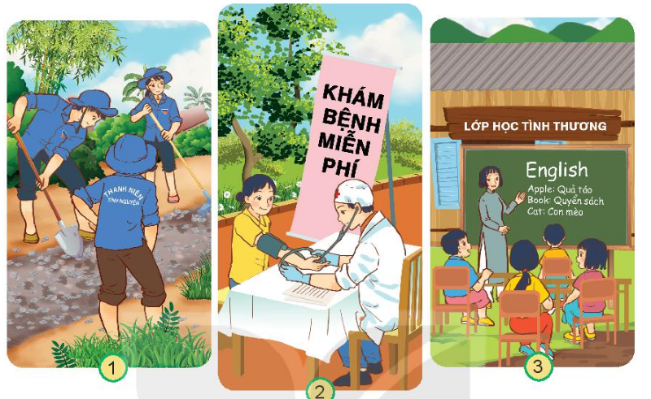



1. Thông tin nào trong hình dưới đây cho em biết đó là công việc tình nguyện không nhận lương?
Thảo luận
nhóm 4
Những công việc trên mang lợi ích gì cho xã hội?

Slide 9






Chia sẻ
Nhận xét

Slide 10
Đây là những công việc tình nguyện.
Những người làm các công việc này không nhận lương. Những việc làm trên mang lại nhiều lợi ích cho mọi người và xã hội.

Slide 11


Slide 12


Hãy kể một số công việc tình nguyện không nhận lương khác.
THẢO LUẬN NHÓM

Slide 13











Notes:
Slide HS trình bày

Slide 14
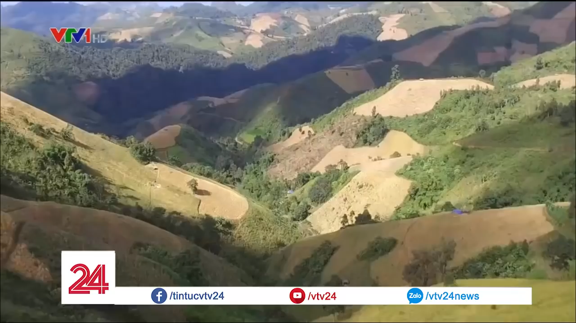

Slide 15


Em và người thân đã từng tham gia công việc tình nguyện nào?
Công việc đó mang lại lợi ích gì?

Slide 16




Có nhiều việc tình nguyện mang lại lợi ích cho mọi người xung quanh, cho cộng đồng mà chúng ta có thể làm được.
Tùy theo sức mình, các em hãy luôn có ý thức giúp đỡ người khác là một việc tốt, đáng được trân trọng.
Notes:
Thiết kế: Hương Thảo 0972115126

Slide 17


Slide 18
Lớn lên em thích làm nghề gì?
Vì sao em muốn làm nghề đó?
Vì sao em muốn làm nghề đó?
THẢO LUẬN NHÓM ĐÔI
Em sẽ làm những gì để thực hiện ước mơ đó?

Slide 19
Notes:
Slide HS trình bày

Slide 20

2. Cùng bạn xây dựng và thực hiện “Tủ sách ủng hộ vùng khó khăn”. Vì sao em muốn thực hiện kế hoạch đó?
Thành viên, thời gian thực hiện; dự kiến số lượng sách; những khó khăn có thể xảy ra, nguồn sách; cách duy trì tủ sách;….

Slide 21
Notes:
Slide HS trình bày

Slide 22

Nội dung hình vẽ là gì?
Hình vẽ nhóm người làm các nghề nghiệp khác nhau, nhưng đều chung một mục đích là tạo ra của cải vật chất và những giá trị tốt đẹp cho cuộc sống. Vì vậy, nghề nghiệp nào cũng quý và đáng trân trọng.

Slide 23
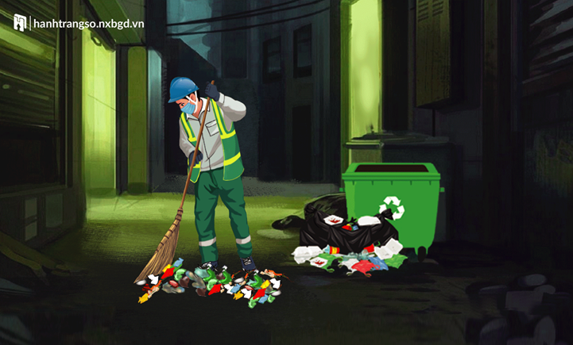
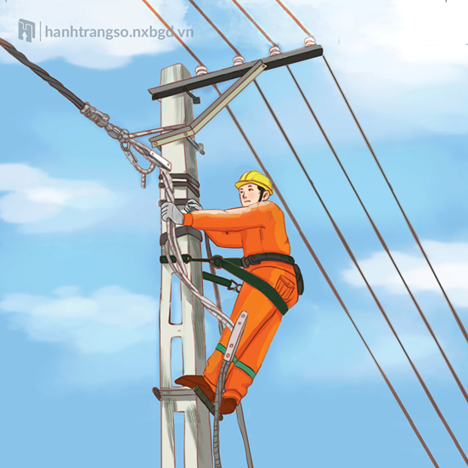
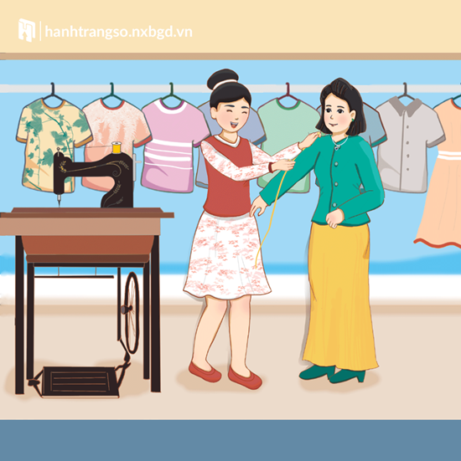
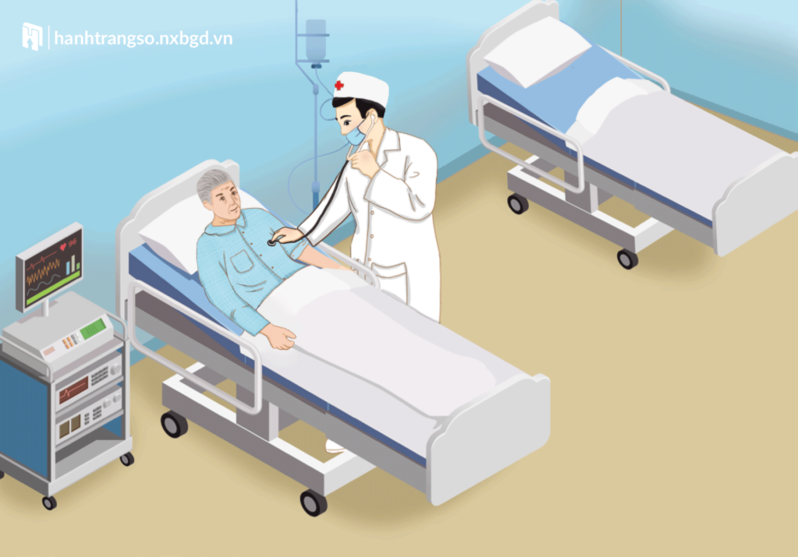

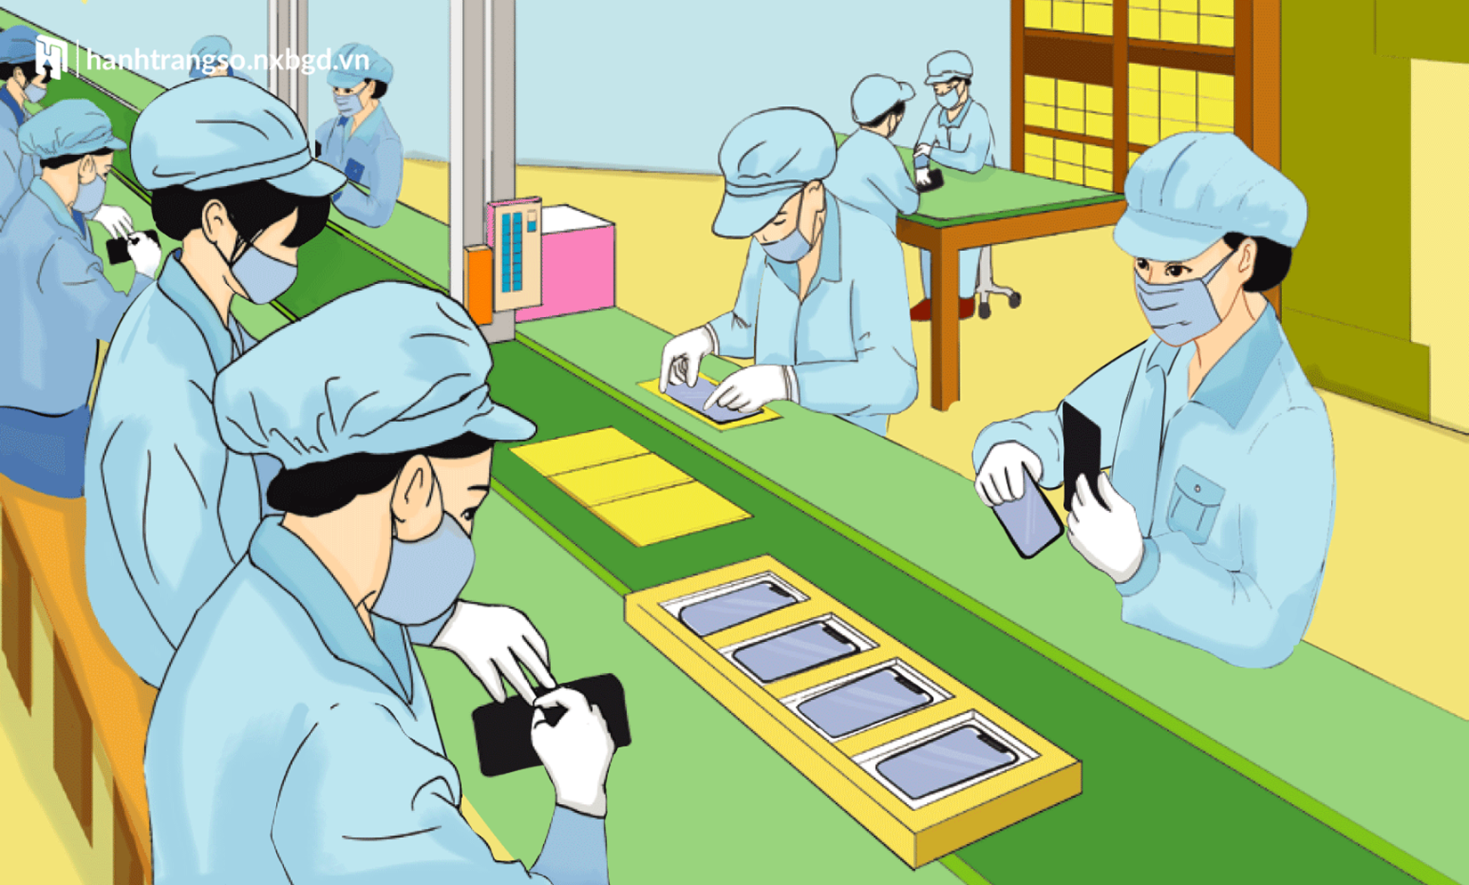

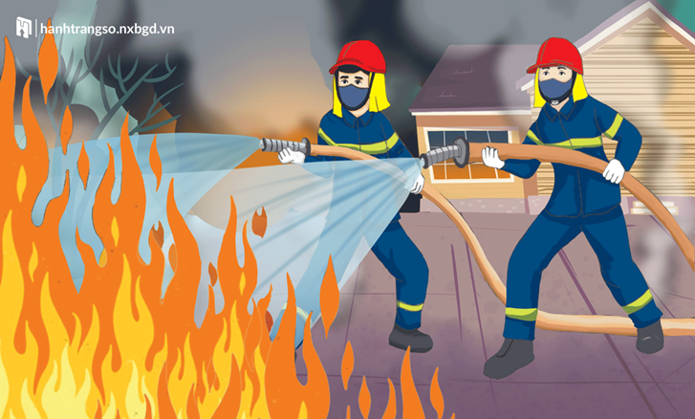
Nghề nghiệp tạo ra thu nhập để đảm bảo của cải, vật chất cho gia đình và xã hội. Có nhiều công việc tình nguyện không nhận lương nhưng mang đến giá trị tốt đẹp cho xã hội.

Slide 24







Trò chơi:
1
2
3
ĐỐ BẠN NGHỀ GÌ?
GV bấm vào số để ra hình ảnh cho hs đoán nghề nghiệp. Đoán xong bấm lại vào hình ảnh đó để hiện đáp án. Hiện xong bấm lại vào hình để đáp án biến mất, tiếp tục đến ô tiếp theo.
Đọc xong thì xóa bỏ cái đi thầy cô nhé.
4
5
6
LÍNH CỨU HỎA
CẢNH SÁT
DIỄN VIÊN MÚA
PHI CÔNG
VẬN ĐỘNG VIÊN
NHẠC SĨ, CA SĨ

Slide 25


